Slide 1
1. むしろ増やせ
2. いまこのへん
3. 刮目せよ！
4. 変化からの気付き
5. 予断を与えない
6. ストレージ大好き
7. 表にもポンチ絵
8. なんでも描いちゃう

Slide 2
1. むしろ増やせ
2. いまこのへん
3. 刮目せよ！
4. 変化からの気付き
5. 予断を与えない
6. ストレージ大好き
7. 表にもポンチ絵
8. なんでも描いちゃう

Slide 3
1. むしろ増やせ
2. いまこのへん
3. 刮目せよ！
4. 変化からの気付き
5. 予断を与えない
6. ストレージ大好き
7. 表にもポンチ絵
8. なんでも描いちゃう

Slide 4
1. むしろ増やせ
2. いまこのへん
3. 刮目せよ！
4. 変化からの気付き
5. 予断を与えない
6. ストレージ大好き
7. 表にもポンチ絵
8. なんでも描いちゃう

Slide 5
1. むしろ増やせ
2. いまこのへん
3. 刮目せよ！
4. 変化からの気付き
5. 予断を与えない
6. ストレージ大好き
7. 表にもポンチ絵
8. なんでも描いちゃう

Slide 6
1. むしろ増やせ
2. いまこのへん
3. 刮目せよ！
4. 変化からの気付き
5. 予断を与えない
6. ストレージ大好き
7. 表にもポンチ絵
8. なんでも描いちゃう

Slide 7
1. むしろ増やせ
2. いまこのへん
3. 刮目せよ！
4. 変化からの気付き
5. 予断を与えない
6. ストレージ大好き
7. 表にもポンチ絵
8. なんでも描いちゃう

Slide 8
1. むしろ増やせ
2. いまこのへん
3. 刮目せよ！
4. 変化からの気付き
5. 予断を与えない
6. ストレージ大好き
7. 表にもポンチ絵
8. なんでも描いちゃう

Slide 11
domain
owner
safe.example
1st-party
A
html

Slide 12
domain
owner
1st-party
A
html
unsafe.example
B
html@iframe

Slide 13
domain
owner
A
html
B
html@iframe
evil.example
3rd-party
（evil）
js

Slide 14

domain
owner
A
html
B
html@iframe
js

Slide 15
domain
owner
A
html
B
html@iframe
js

Slide 18
PII | PV
aaa | page-A
bbb | page-A
bbb | page-B
・・・ | ・・・
PII | PV
aaa | page-A
bbb | page-A
bbb | page-B
・・・ | ・・・

Slide 19
PII | PV
aaa | page-X
aaa | page-Y
bbb | page-Y
・・・ | ・・・
PII | PV
aaa | page-X
aaa | page-Y
bbb | page-Y
・・・ | ・・・

Slide 20


statistic | n（>100）
A&X | 350
B&Y | 400
PII | PV
aaa | page-A
bbb | page-A
bbb | page-B
・・・ | ・・・
PII | PV
aaa | page-X
aaa | page-Y
bbb | page-Y
・・・ | ・・・
SQL

Slide 24
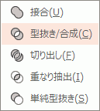

Slide 28



Open
ticket
Governance committee
Register project
Planning
Check privacy
Check security etc ...
Support

Slide 29

Open
ticket
Governance committee
Register project
Planning
Check privacy
Check security etc ...
Support

Slide 30
Open
ticket
Governance committee
Register project
Planning
Check privacy
Check security etc ...
Support

Slide 31
Open
ticket
Governance committee
Register project
Planning
Check privacy
Check security etc ...
Support

Slide 32
B
consent
A
C
consent
consent
consent
consent
E
D

Slide 33
AB
consent
consent
consent
consent
C
consent
consent
E
D

Slide 34
B
consent
A
C
consent
consent
consent
consent
E
D

Slide 35
B
B
consent
A
consent
A
C
consent
consent
consent
consent
consent
E
D

Slide 36
B
B
AB
consent
A
consent
consent
A
C
consent
consent
consent
consent
consent
E
D

Slide 37
B
AB
A
consent
consent
C
consent
consent
consent
consent
E
D

Slide 38
AB
consent
C
consent
consent
consent
E
D

Slide 39
AB
consent
C
consent
consent
consent
consent
E
D

Slide 40
AB
consent
consent
consent
C
consent
consent
consent
consent
E
D

Slide 41
AB
consent
consent
consent
C
consent
consent
consent
E
D

Slide 42
AB
consent
consent
consent
C
consent
consent
E
D

Slide 43
AB
consent
consent
consent
C
consent
consent
consent
E
D

Slide 44
AB
consent
consent
consent
consent
C
consent
consent
consent
consent
E
D

Slide 45
AB
consent
consent
consent
consent
C
consent
consent
consent
E
D

Slide 46
AB
consent
consent
consent
consent
C
consent
consent
E
D

Slide 47
A
C
B
B
C
A

Slide 48
A
C
B
B
C
A

Slide 49
A
C
B
B
C
A

Slide 50
A
C
B
B
C
A

Slide 51
A
C
B
B
C
A

Slide 52
A
C
B
B
C
A

Slide 53
A
C
B
B
C
A

Slide 54
A
C
B
B
C
A

Slide 55
A
C
B
B
C
A

Slide 56
A
C
B
B
C
A

Slide 57
A
C
B
B
C
A

Slide 58
A
C
B
B
C
A

Slide 62
A
B
C

Slide 63
A
B
C

Slide 65
吸着
吸着

Slide 66
吸着
吸着

Slide 69
A
B
C

Slide 70
A
B
C

Slide 79
吸着
吸着

Slide 80
吸着
吸着

Slide 81
吸着
吸着

Slide 82
吸着
調整

Slide 83
吸着
調整

Slide 84
吸着

Slide 94
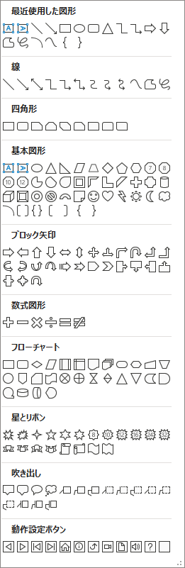
B
A

Slide 95
調整
B
A

Slide 101
B

Slide 102
B

Slide 103
B

Slide 104
B

Slide 105
B

Slide 106
GET navigation
POST navigation
request sub resources
you.example
me.example
you.example
me.example
you.example
me.example
1
3
1
3
1
3
page
page
page
page
page
img etc
User Action
GET
User Action
POST
GET
img, css, ...
2
2
2

Slide 107
use cases |  | SameSite
 |  | Strict | Lax | None
GET navigation | me.example → me.example | ○ | ○ | ○
 | you.example → me.example | × | ○ | ○
POST navicgation |  | × | × | ○
request sub resources |  | × | × | ○

Slide 108

SameSite=Strict
SameSite=Lax
SameSite=None
me.example
me.example
me.example
me.example
me.example
me.example
1
3
1
3
1
3
page
User Action
GET / POST
page
page
User Action
GET / POST
page
page
User Action
GET / POST
page
2
2
2
GET
to navigate
you.example
me.example
you.example
me.example
you.example
me.example
1
3
1
3
1
3
page
User Action
GET
page
page
User Action
GET
page
page
User Action
GET
page
2
2
2
you.example
me.example
you.example
me.example
you.example
me.example
1
3
1
3
1
3
POST
to navigate
page
page
page
page
page
page
User Action
POST
User Action
POST
User Action
POST
2
2
2
you.example
me.example
you.example
me.example
you.example
me.example
1
3
1
3
1
3
Sub
Resources
page
img etc
page
img etc
page
img etc
GET
img, css, ...
GET
img, css, ...
GET
img, css, ...
2
2
2

Slide 115





Slide 117
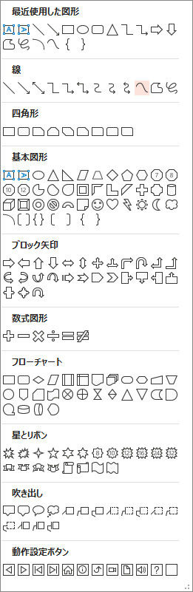

Slide 118
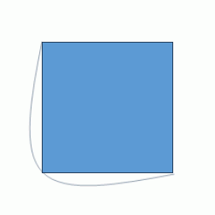

Slide 119
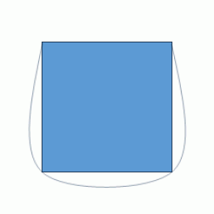

Slide 120
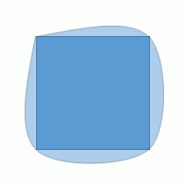

Slide 121
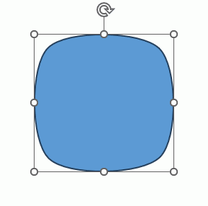

Slide 133
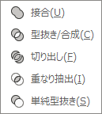

Slide 136
Power Punch

